Slide 1
2016 REUNIÃO DA ATIVIDADE DE: PASSE / ENERGIZAÇÃO / CURA / ANoM

Slide 2
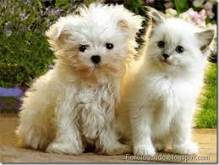
CEANoM
O sangue nos faz parentes, a lealdade nos torna uma família.

Slide 4
Praticando a caridade
Para entender a necessidade da caridade, as palavras de São Paulo pontuam: “Quando mesmo que se tivesse a linguagem dos anjos, o dom da profecia que penetrasse todos os mistérios e ainda tivesse fé, se não tiver caridade não somos bons cristãos”.
Praticando a caridade
Para entender a necessidade da caridade, as palavras de São Paulo pontuam: “Quando mesmo que se tivesse a linguagem dos anjos, o dom da profecia que penetrasse todos os mistérios e ainda tivesse fé, se não tiver caridade não somos bons cristãos”.

Slide 5
Cura O Que?
Males Físicos...
Males mentais...
Males Kármicos...
Males Espirituais...

Slide 6
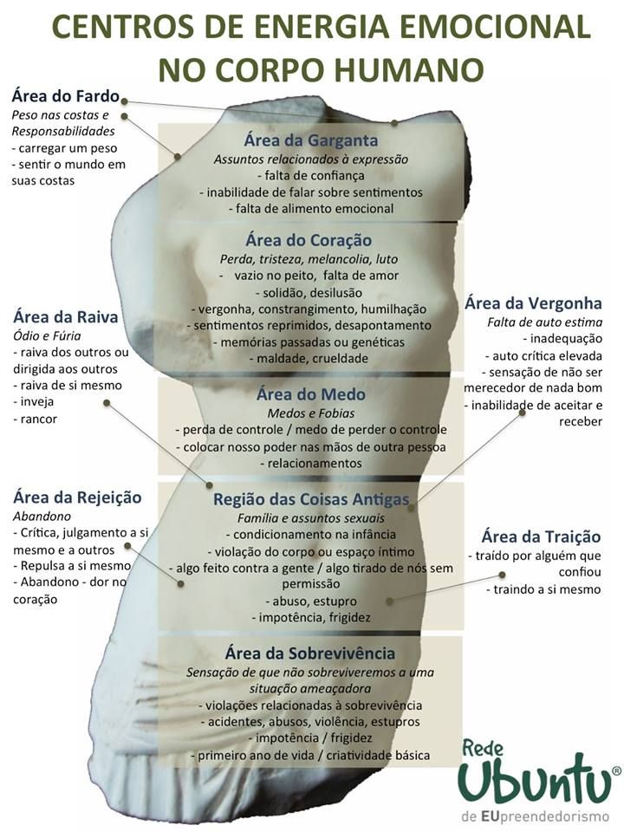

Slide 7
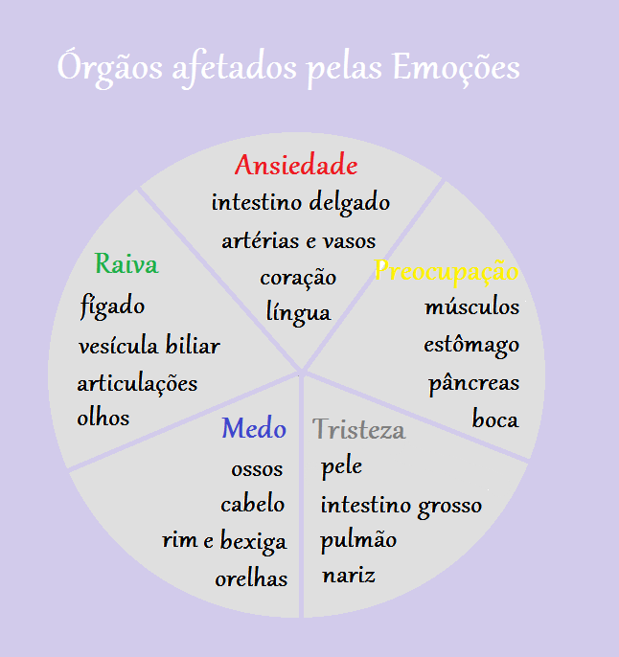

Slide 8
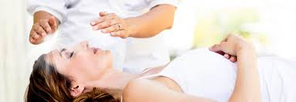
Condições necessárias para a Cura
Acima de tudo, há de ter uma fé sincera, atuante, não vacilante. Um dos motivos pelo qual, muitas vezes, a cura espiritual não se realiza é simplesmente a falta de fé.

Slide 9
Quem deve ou pode trabalhar na cura espiritual
???????????

Slide 10
Quais são nossos orientadores?

Slide 11
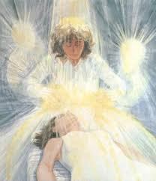
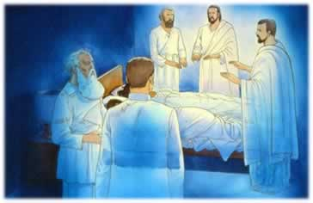
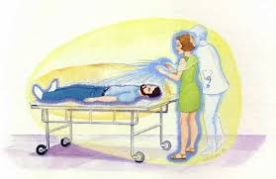

Slide 12
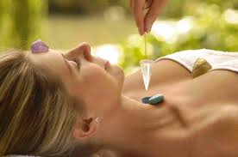
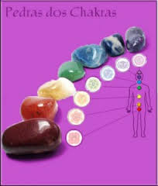

Slide 13
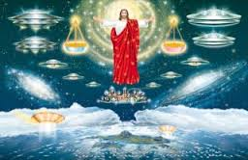
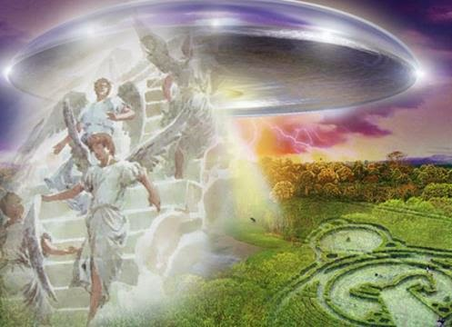
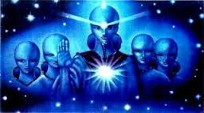
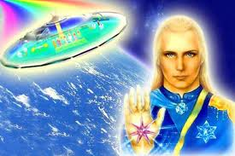

Slide 14
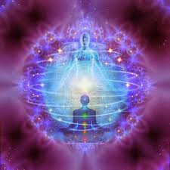
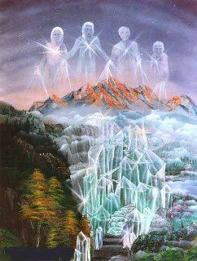
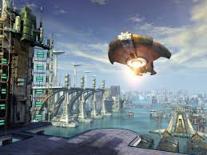

Slide 15
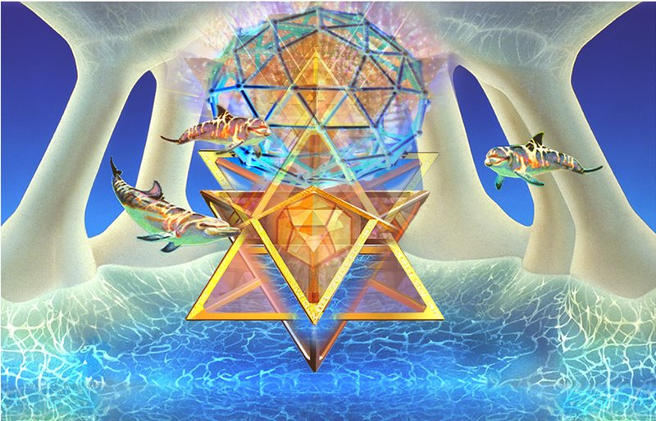

Slide 16
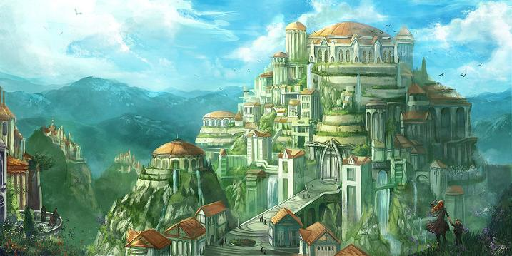
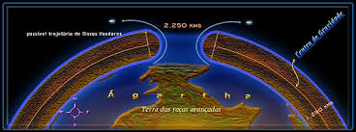
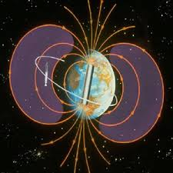
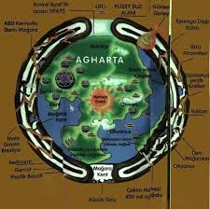
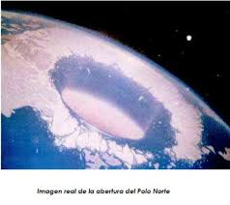

Slide 17
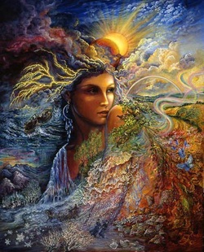
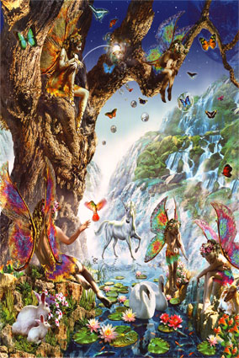
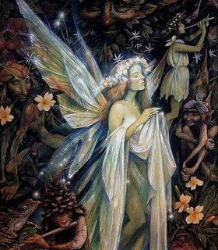
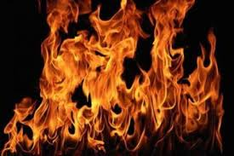
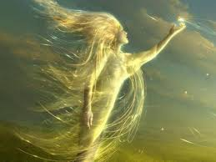
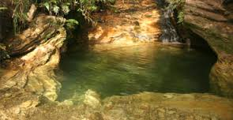

Slide 18
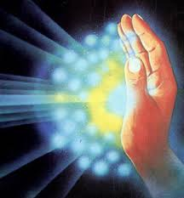
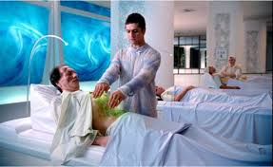
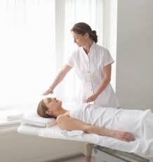
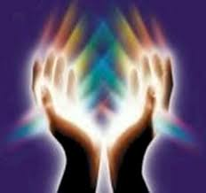

Slide 19
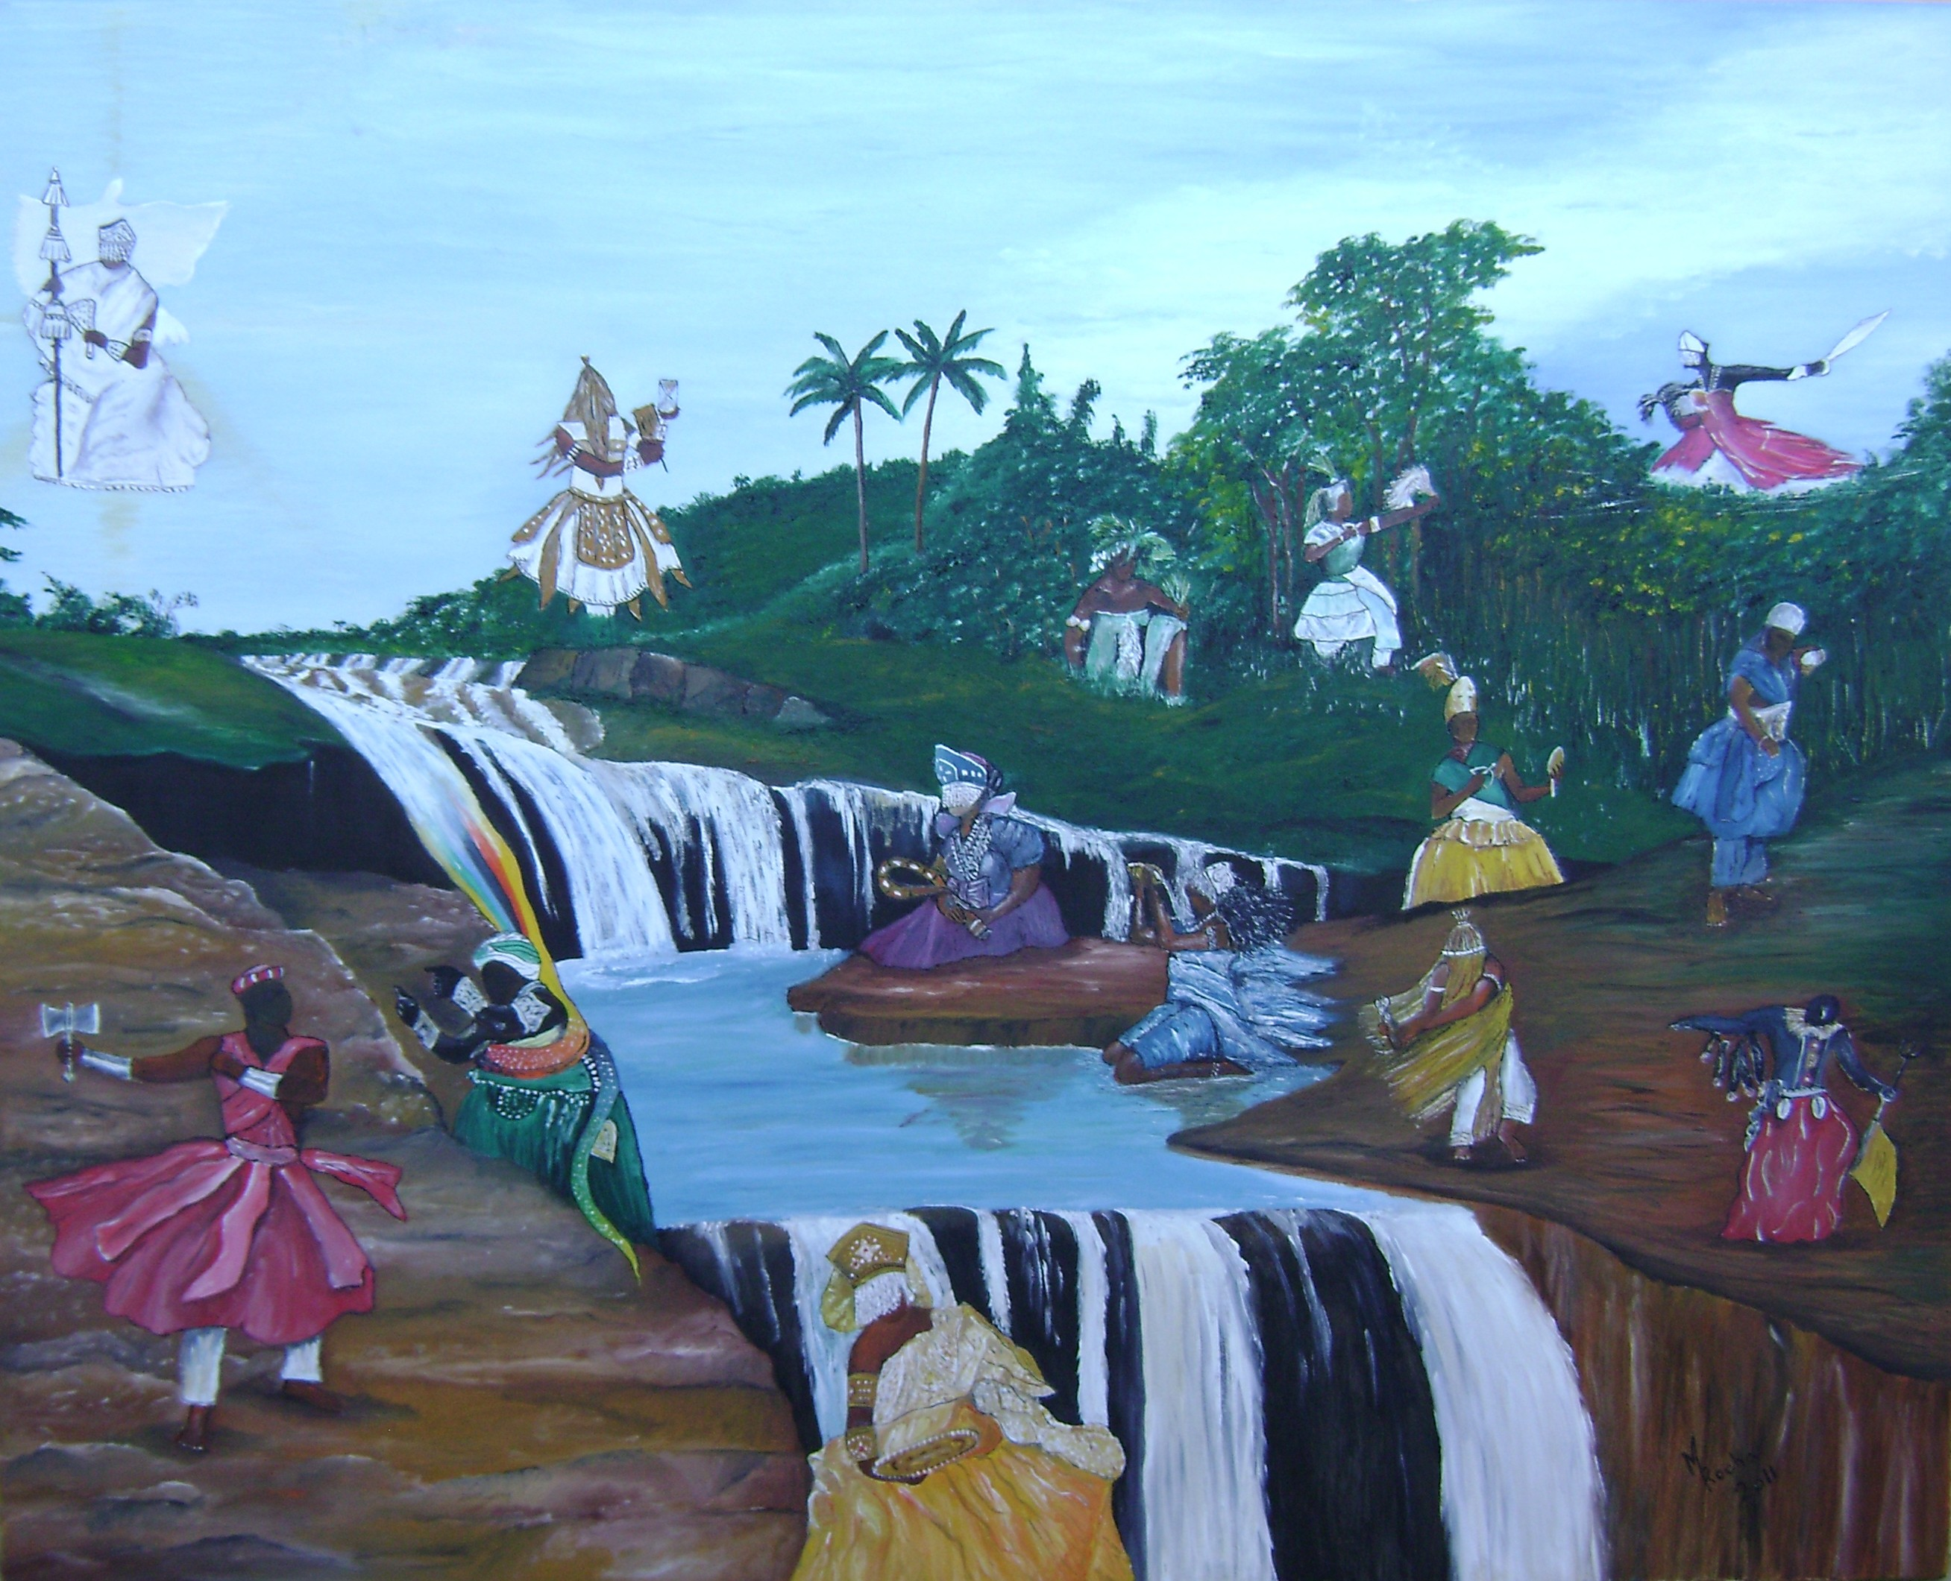

Slide 20
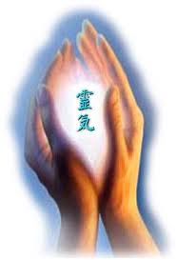
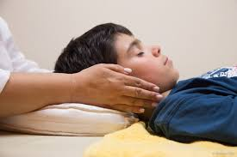
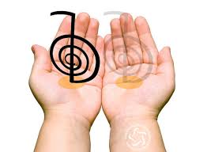

Slide 21
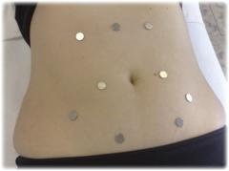
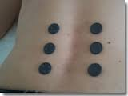

Slide 22
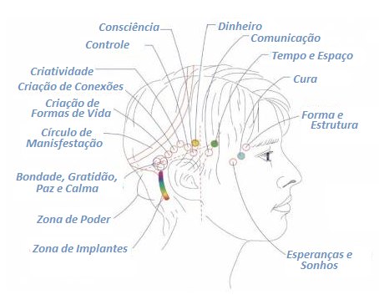

Slide 23
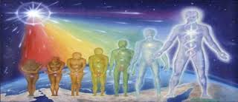
Apometria

Slide 24
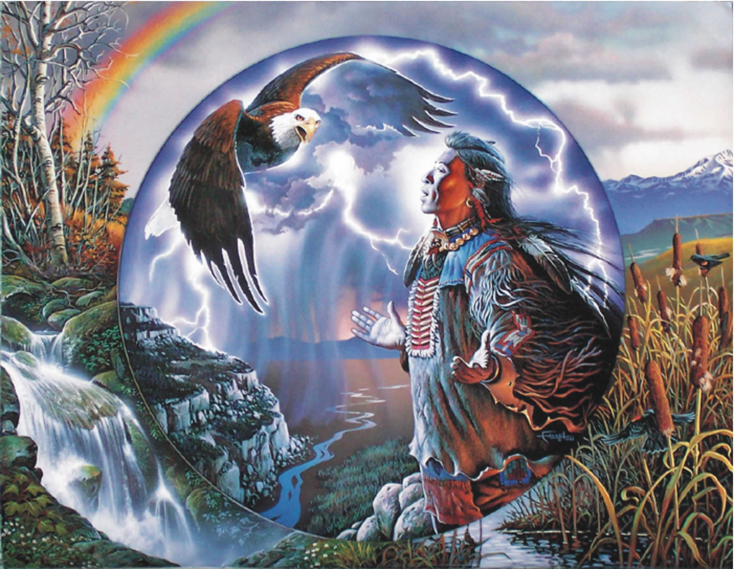
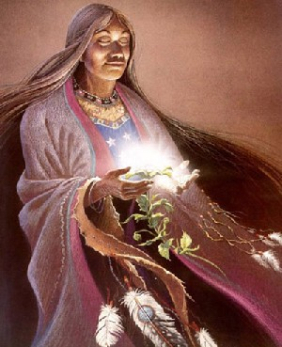
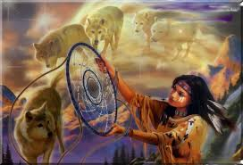

Slide 26
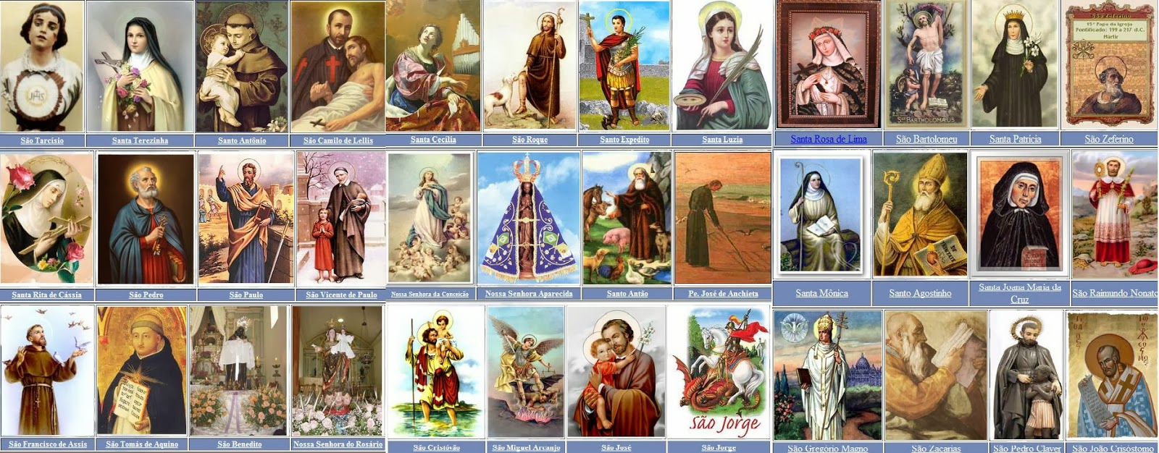

Slide 27
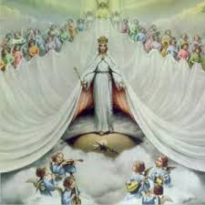

Slide 28
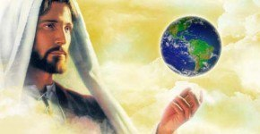

Slide 29
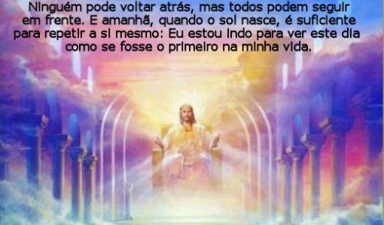

Slide 30
Período Preparatório Médiuns
?????

Slide 31
Preparatório dos Pacientes
???????

Slide 32
Métodos de Atuação de Trabalho
Acoplamento
Intuição
Psicografia
Canalização
Telepatia

Slide 33
LEMBRANDO :
Sigilo absoluto
Anonimato
Respeitar hierarquias
Disciplina
Manter o espaço harmonioso
Respeitar a função
Não dar conselhos
Não dar diagnósticos / Não concordar com diagnósticos
Tudo que receber deve ser: filtrado e qualificado
Tempo de atendimento: 5 minutos está representando 8 horas, ser rápido
Não receitar chás, ou medicamentos
Indicar banhos usar o material pronto, com muito cuidado, alergias...
Altura da voz durante o atendimento
Cuidado com o mau hálito

Slide 34
Não colocar nada sobre o Altar sem autorização do facilitador
Orientar o assistido como deitar, ficar e levantar da maca
Dar assistência ao assistido até senta, se houver necessidade
Prestar atenção no assistido, em suas reações, pois estes detalhes são importantes para o trabalhador ter melhor percepção, e fazer as orientações aos assistidos
Não tocar no assistido
Não passar mensagens, ter consciência que não é terapia
Não fazer aconselhamento
Quando a atividade o assistido deitar, cobrir com lençol
Observar que o mesmo carinho, e tempo deve ser igual quando ministrado aos assistidos, e aos trabalhadores quando no papel de assistidos
Não encostar nos assistidos
Finalizar todos atendimentos com o abraço de coração para coração

Slide 35
Atendimento:
*Sempre pedir permissão para o Seu Superior.....
*Não tocar...
*Caso sinta alguma coisa diferente, decretar:
-Eu decreto que tudo que é desta pessoas permaneça com ela, o que é meu permaneça comigo.
*No termino: agradecer ao ser Divino da assistido.
*Caso seja necessário ajudar o assistido levantar, ajude-o.
*Limpar energeticamente a cadeira : cobra coral, banho de luz...

Slide 36
Recomendações:

Slide 37
ÁGUA DE CURA
½ COPO DE ÁGUA
NOME DE BATISMO
Fazer antes de deitar
Colocar o nome de batismo em baixo do copo,
Solicitar a equipe de cura CEANoM,
que fluidifique a água,
trazendo-lhe o que necessita.
Agradecer.
Beber a água em jejum.

Slide 38
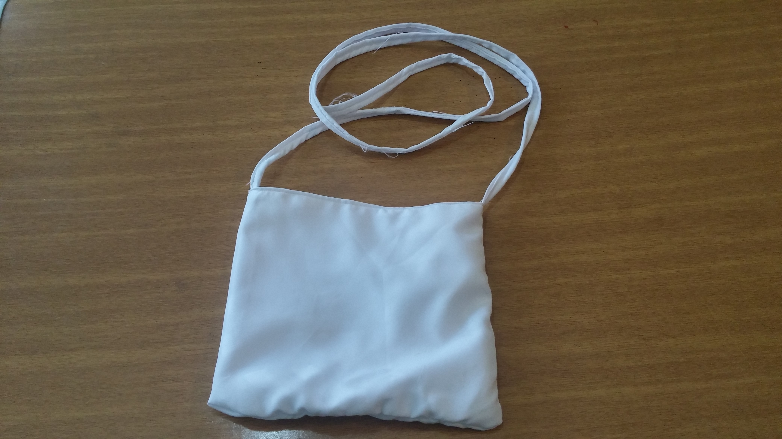

Slide 39
Procedimentos Atividade de Cura
1º. Colocar a fogueira violeta dourada.
2º. Pedir permissão para o ser Divino do assistido.
3º. Limpeza usar uma técnica: garra, merkabah, ou passe.
4º. Aplicar, escolher uma técnica: energização, reiki ou cromoterapia.
5º. Coser a Tela Búdica, da maneira intuída no momento: maneira tradicional, com colamento, Casulo, mercabah.
6º. Encaminhamento da as atividades de Cirurgia ou Apometria, ou ambas.
7º. Encerra o atendimento SEMPRE COM UMA FRASE DE FÉ.
8º. Final da atividade, termino dos atendimentos. Pedir ao Arcanjo Miguel que com a Chama do Fogo Consumidor, dissolva a fogueira Violeta Dourada, e que a Chama Dourada qualifique toda a energia restante.

Slide 40
Atividade de Cura
*Trabalhadores em fila, começam a atividade pelo primeiro assistido.
Formação:
*Primeiro trabalhador com a vela, que representa o fogo consumidor.
*Todos os trabalhadores passam por todos os assistidos, trabalhando conforme entidade, intuição do momento.
Últimos trabalhadores escolhidos pela facilitadora:
* um distribui as fichas, indicando as atividades.
*dois trabalhadores abraçam de coração para coração.
*dois trabalhadores (meninas), distribuindo as mensagens.
Terminando os assistidos:
*Três trabalhadores representam a chama Trina.
*Demais trabalhadores sentam e recebem energia da chama Trina.
*Os três trabalhadores que representam a chama Trina, trocam a atendimento no final.

Slide 41
Atividades indicadas:
Cursos.
Palestras.
Encontro Devocional.
Grudo de música.
Estudo Ecumênico do Evangelho.
Atividade ANoM.
Reiki à distância.
Cirurgia à distância.
Grupo Luz Planetária Flor do Caminho.
Curso Voluntariado CEANoM.
Apoio e Valorização à Vida (só com autorização da dirigente).
Energização sábados / quarta quinta de cada mês.
Reiki sábado / segunda terça de cada mês.
Projeto Sinuelos de Luz.

Slide 42
Comportamentos:
*Na chegada assinar a presença.
*Na chegada solicitar atendimento, colocar o nome na lista de atendimento se for o caso.
*Respeitar o tempo das atividades, seja na Cura / Passe / Atividade ANoM / Reiki.
*Não tocar na pessoa.
*Não deve haver aconselhamento ou semelhado.
*Sempre encerrar com abraço e coração para coração.
*Silêncio no salão das atividades.
*Não ir bater papo na assistência.
*Os trabalhadores ao chegarem direcionar-se para os banquinho, sempre no intervalo dos hinos.
*Seguir o comportamento moral e ético do CEANoM durante as atividades e fora do Deste.

Slide 43
Solicitação
*Uso de uniforme em todas as atividades.
*Observar uso do estacionamento.
*Preenchimento do formulário para atendimento, já citado a cima.
*Auxilio para organizar o espaço, no final.:

Slide 44
Procure ter conhecimento e participação:
*Tabela de responsabilidade.
*Caixa de ouvidorias.
*Agenda.
*Divulgar as diversas atividades.
*Site.
*Curso.
*Participar das atividades de arrecadação: bazar brechó, rifas, galeto, Feirarte.

Slide 45
Quem não recebeu por gentileza busque junto ao encarregado:
*Kit trabalhador .
*Regimento interno.
*Termo de adesão ao trabalho voluntário .

Slide 46
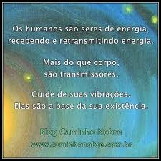

Slide 47
TELA BUDICA

Slide 48
